Slide 1
MapReduce
Un modèle de programmation pour les calculs distribués
M. Ben & R. Tavenard

Slide 2
Le modèle de programmation MapReduce
Modèle de programmation adapté au traitement de données très volumineuses (big data)
Implémenté dans le framework Hadoop
Principe :
Étape « Map » : effectuer des (sous-)traitements indépendants
Possibilité de les paralléliser et/ou de les distribuer
Étape « Reduce » : rassembler et agréger les résultats des traitements indépendants pour obtenir le résultat final
Flux de traitements des données basé sur des listes de couples (clé,valeur)

Slide 3
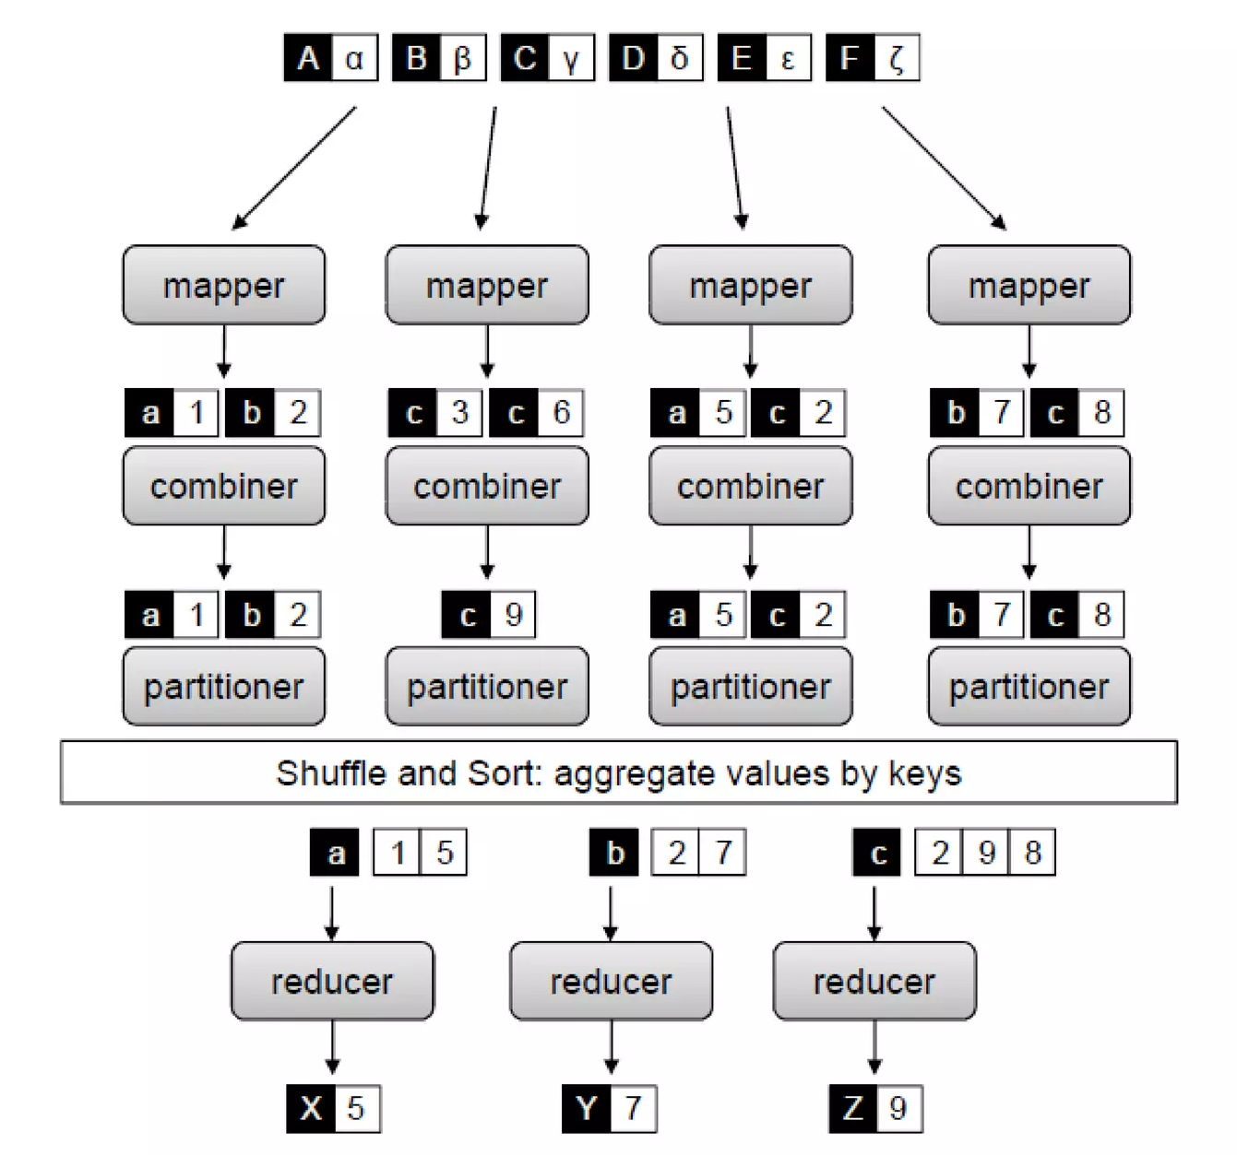
Flux de traitements MapReduce
Données d’entrée sous la forme
[(clé d’entrée, valeur d’entrée)]
clé
valeur
Traitements indépendants sur
des sous-parties des données
Données intermédiaires sous la forme
[(clé intermédiaire, valeur intermédiaire)]
facultatif
Combinaison des valeurs intermédiaires
par clé intermédiaire (par mapper)
facultatif
Données intermédiaires sous la forme
[(clé intermédiaire, valeur intermédiaire)]
Regroupement (et tri)
des valeurs intermédiaires
par clé intermédiaire
Données intermédiaires sous la forme
[(clé intermédiaire, [liste de valeurs intermédiaires])]
Réduction des listes
de valeurs intermédiaires
Données de sortie sous la forme
[(clé de sortie, valeur de sortie)]
Source de l’image : https://www.slideshare.net/subhaskghosh/04-combiner-and-partitioner

Slide 4
Flux de traitements MapReduce
Remarques
Les clés d’entrée peuvent être simplement des indices dans l’ensemble des données d’entrée et ne sont pas forcément utilisées par la suite.
Les combiner se font mapper par mapper
Etape de pré-réduction au niveau de chaque mapper (ils peuvent être intégrés au traitement du mapper)
Permettent de diminuer la quantité de données à envoyer au partitioner
Facultatifs : s’ils sont omis, toutes les combinaisons et réductions se font en amont par le partitionner et les reducer
Si plusieurs réductions indépendantes sont attendues (pour obtenir plusieurs valeurs de sortie) possibilité de paralléliser et/ou distribuer les reducer → étape de type « Map » sur les reducer

Slide 5
Flux de traitements MapReduce
Exemple de flux pour le problème du « wordcount »
→ On dispose d’un corpus de textes réparti en plusieurs fichiers
On veut compter le nombre d’occurrences de chaque mot dans le corpus
(clé, valeur) d’entrée = (indice d’un fichier, nom du fichier)
mapper(+combiner) = fonction de comptage des mots dans un fichier
(clé, valeur) intermédiaire = (mot, comptage du mot dans un fichier)
partitioner = fonction qui rassemble les comptages (dans chaque fichier) par mot
(clé, [liste de valeurs]) intermédiaire = (mot, [liste des comptages du mot dans chaque fichier])
reducer = fonction qui additionne les comptages d’un mot
(clé, valeur) de sortie = (mot, comptage du mot dans le corpus)
Remarque : ici il y a un reducer par mot. Ces reducer peuvent être parallélisés par un processus de type « Map »

Slide 6
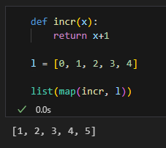
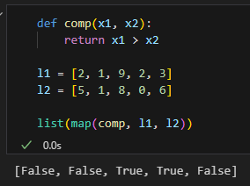
Les fonctions map() et reduce() de Python
map()
Applique une fonction à chaque élément d’un (ou plusieurs) itérable(s)
Renvoie un itérateur sur les résultats
x1, x2,
x3,
x4,
x5,x6
f(x1), f(x2),
f(x3),
f(x4),
f(x5), f(x6)
map
f()

Slide 7
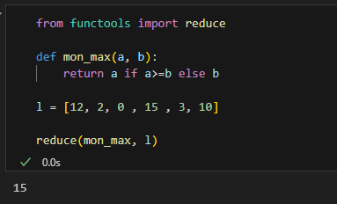
Les fonctions map() et reduce() de Python
reduce() du module functools
Applique une fonction de 2 arguments de façon récursive à l’ensemble des éléments d’un itérable.
Exemple :
Fonction = f()
Éléments de l’itérable = x1,x2,x3,x4
Résultat = f(f(f(x1, x2), x3), x4)
x1, x2,
x3,
x4
reduce
f(f(f(x1, x2), x3), x4)
f()

Slide 8
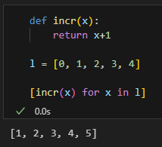
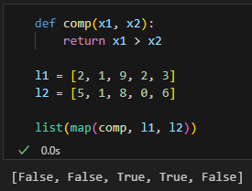
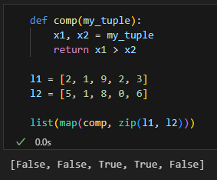
Les fonctions map() et reduce() de Python
Remarques
est équivalent à
est équivalent à

